Slide 1
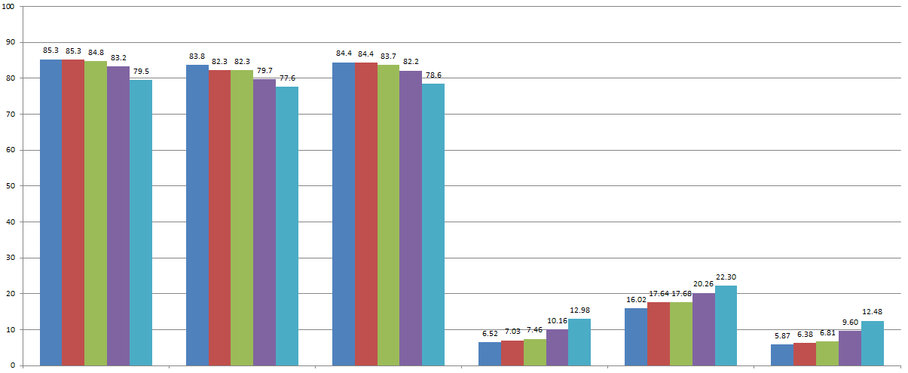
최근 5년간 고령운전자와 비고령운전자 교통사고 추세
(단위:%)
구분 | 비고령운전자(65세 미만) |  |  | 고령운전자(65세 이상)
 | 발생건수 | 사망자수 | 부상자수 | 발생건수 | 사망자수 | 부상자수
2014 | 963592(85.3) | 3990(83.8) | 1513203(84.4) | 73691(6.5) | 763(16.0) | 105201(5.9)
2015 | 973607(85.3) | 3802(82.3) | 1527378(84.4) | 80291(7.0) | 815(17.6) | 115530(6.4)
2016 | 980235(84.8) | 3532(82.3) | 1545164(83.7) | 86304(7.5) | 759(17.7) | 125706(6.8)
2017 | 951615(83.2) | 3336(79.7) | 1481597(82.2) | 116165(10.2) | 848(20.3) | 173037(9.6)
2018 | 976909(79.5) | 2934(77.6) | 1520036(78.6) | 159444(13.0) | 843(22.3) | 241568(12.5)
최근 5년간 전체사고율 대비 연령집단별 교통사고 비율
발생건수
사망자수
부상자수
발생건수
사망자수
부상자수
비고령 운전자(65세 미만)
고령 운전자(65세 이상)
2014
2015
2016
2017
2018

Slide 2
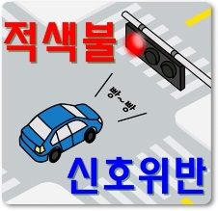
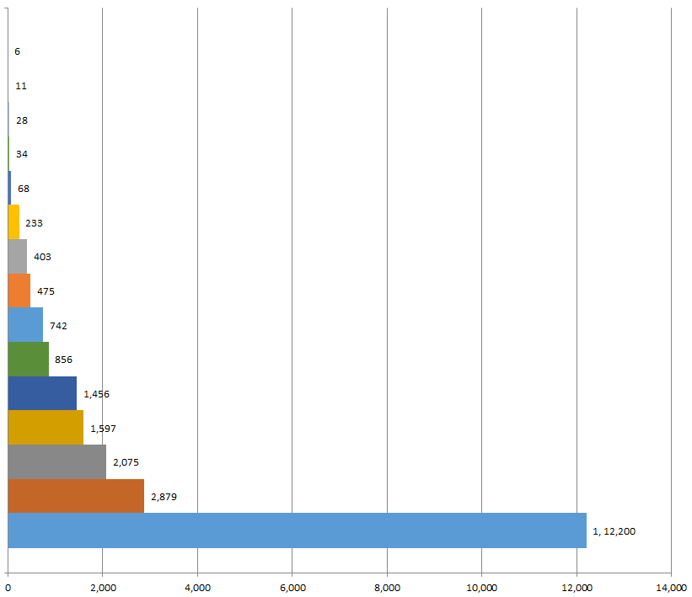
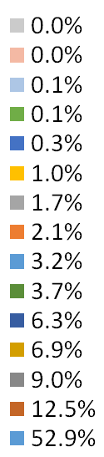
법규위반
신호위반
12.5%
(단위:건)
진로양보 의무 불이행
앞지르기 방법위반
과속
앞지르기 금지위반
서행 및 일시정지 위반
부당한 회전
차로위반(진로변경 위반)
기타
보행자 보호의무 위반
직진 및 우회전차의 통행방해
중앙선 침범
교차로 통행방법 위반
안전거리 미확보
신호위반
안전운전 의무 불이행

Slide 3
